Slide 1
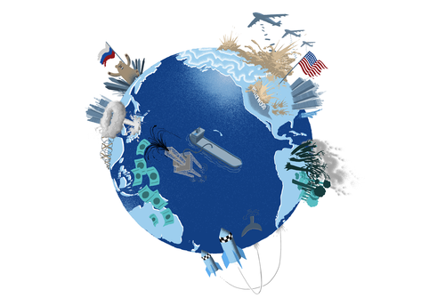
Modul 6: IP-teori: Liberalisme/Idealisme
Forløb: En ny verdensorden?
Andre IP-teorier: Neorealisme, liberalisme/idealisme, konstruktivisme

Slide 2
Plan for modulet
Gennemgang af Liberalisme/idealisme
Opsamling fra lektien (kort) – USA vs. Kina
Diskuter! Er det liberalt?
Kinas militærøvelse i Taiwan et signal til USA?

Slide 3
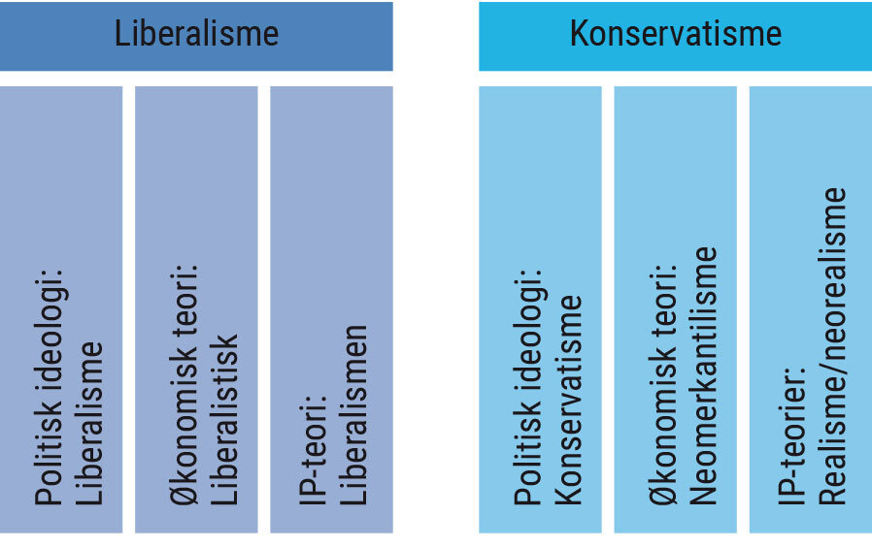
Figur 1.4. ”Familier” af ideologier og teorier

Slide 4
Liberalismens grundantagelser
Mennesket ses som rationelt og stræber efter at maksimere egen lykke og absolutte ressourcer.
Stater samarbejder, når de selv får noget ud af det, også hvis andre får endnu mere ud af samarbejdet.
Liberalister mener, at varig fred er mulig (modsat realister)
Mennesket kan lære af sine fejl.
Historien bevæger sig opad i en lineær udvikling, hvor konflikter gradvist løses med regler, normer og samarbejde.

Slide 5
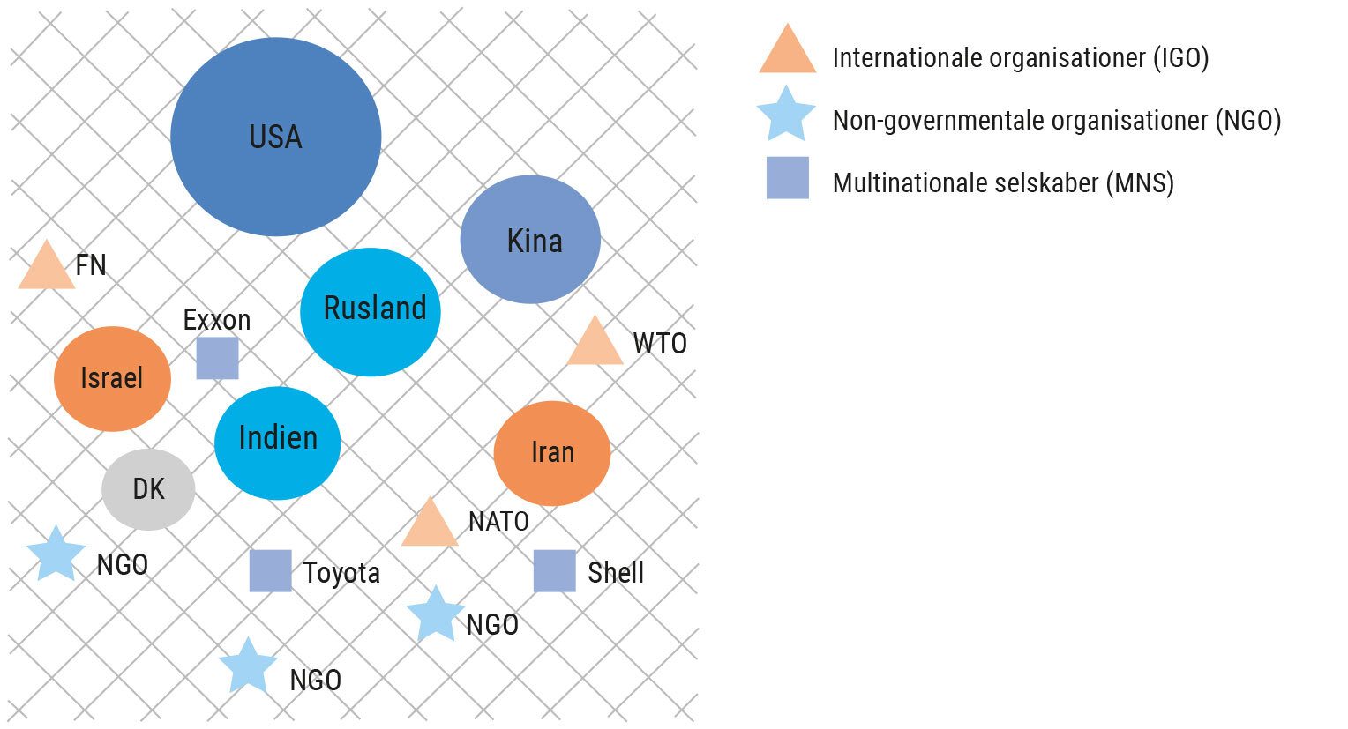
Den liberale IP-teori
De liberale IP-teoretikere har fokus på samarbejdet mellem stater, som fører til en spindelvævsstruktur (staterne knyttes sammen) i det internationale system,
Teorien betragter også en række andre aktører som relevante i IP: IGO’er, NGO’er.

Slide 6
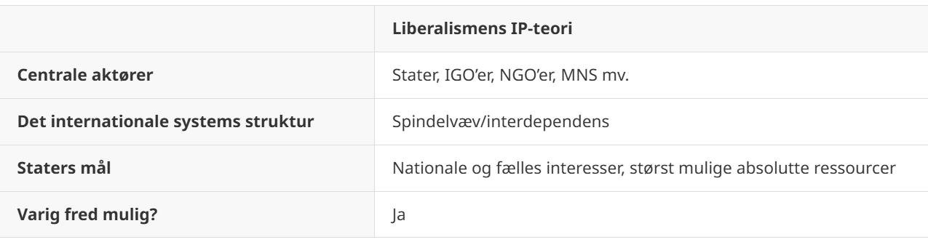

Slide 7
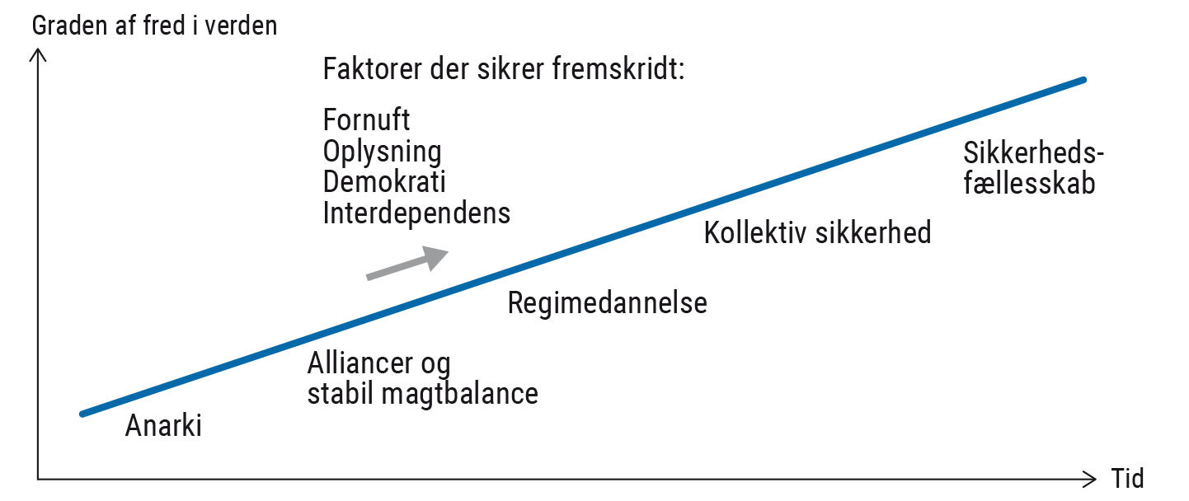
Liberalismens sikkerhedsstige
Notes:
Jo højere, man kommer op ad stigen, jo mindre er sandsynligheden for krig. Fra den anarkiske tilstand bevæger det internationale system sig op over en fase med alliancer og stabil magtbalance (jf. realismen) til sikkerhedsregimet, hvor normer og regler, der fx sikrer mod overraskelsesangreb, regulerer staternes interaktion. Længere oppe ad stigen har staterne forpligtet sig til kun at anvende krig i selvforsvar (den kollektive sikkerhed), og endelig indebærer sikkerhedsfællesskabet, at krig mellem de involverede stater er blevet utænkelig.

Slide 8

Interdependens
Stater, der handler med andre lande, bliver gensidigt afhængige – der opstår interdependens.
Den økonomiske interdependens mellem staterne
→ Omkostningerne ved at føre krig er for store og modvirker hovedmålet for enhver stat: maksimering af magtressourcerne.
Derfor bliver der fred.

Slide 9
Den demokratiske fredstese
Fremført af Fukuyama i bogen ”The End of History and the Last Man” (1992),
Demokratiske stater fører aldrig krig mod hinanden.
Denne tese, som indtil videre er empirisk korrekt, bygger liberalisterne på fire grundtræk i demokratiske systemer:
  Befolkningens magt – folkets repræsentanter er rationelle fx godkende krigserklæringer
  Den politiske kultur i demokratier – fredelige løsninger
  Demokratiets åbenhed – lettere at stole på demokratiske stater
  Udskiftning af ledere – mindre risiko for en ”stærk mand”

Slide 10
Opsamling fra lektien:
Konflikten mellem USA og Kina
Hvilke årsager er der til den såkaldte ”handelskrig” mellem USA og Kina?
Hvorfor har det generelt været svært at forhandle sig til løsning af konflikter mellem de to supermagter?
Hvad kan den kommercielle fredstese bruges til at forklare i konflikten mellem USA og Kina?
1.5.4. En liberalistisk analyse | INTERNATIONAL POLITIKS KERNESTOF

Slide 11
Er det liberalt?
Anvend liberalistiske nøglebegreber (interdependens, absolutte gevinster, institutioner, demokrati, handel).
Jeg nævner fem korte internationale scenarier
For hvert scenarie skal I på ca. 1 minut svare på:
  Er dette et eksempel på liberalistisk tænkning i international politik?
  (Ja / Nej / Delvist)
  Hvilket liberalt begreb kan knyttes til scenariet?
    (fx interdependens, institutioner, absolutte gevinster, demokrati → fred)Hvorfor?(Meget kort: 1–2 sætninger)

Slide 12

To lande indgår en ny handelsaftale, der sænker tolden for begge parter.
Hint: Øget handel, absolutte gevinster.

Slide 13
FN etablerer en mission, der skal overvåge en våbenhvile mellem to stridende grupper.
Hint: Institutioner reducerer konfliktrisiko.

Slide 14
To demokratier bliver uenige om fiskerettigheder, men løser konflikten gennem EU‑forhandlinger.
Hint: Demokratisk fred + internationale institutioner.

Slide 15
Et autoritært land angriber et naboland for at udvide sit territorium.
Hint: Ikke liberalisme → realistisk logik.

Slide 16
Global tech‑konference hvor lande deler cybersikkerhedsdata for at mindske hackerangreb.
Hint: Interdependens, samarbejde.

Slide 17
Kinas storstilede militærøvelse omkring Taiwan er et signal til USA | Udland | DR
Hvordan kan teorierne: Klassisk realisme, neorealisme og liberalisme – bruges til at forklare årsagerne til og udviklingen i konflikten mellem Taiwan (og USA) og Kina?
Diskutér hvilken teori, der efter jeres vurdering giver den mest overbevisende forklaring, og begrund vurderingen med konkrete eksempler fra teksten.

Slide 18
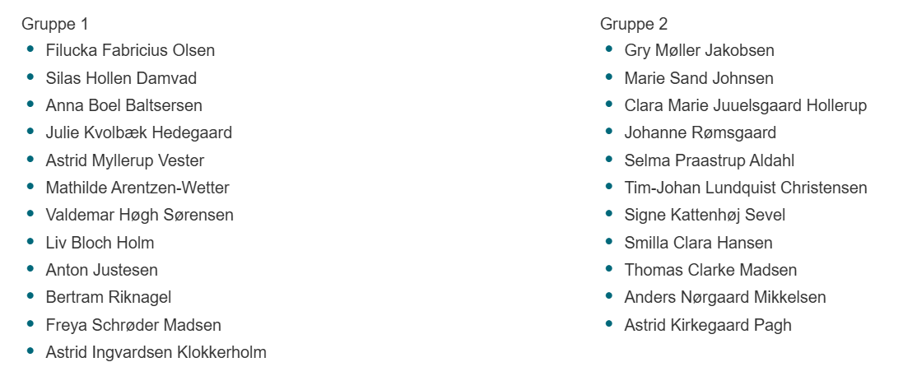
I troede jeg havde glemt det!! ☺
Opsamling på dagens arbejde:
Gruppe 2 i klassen – gruppe 1 finder en makker

Slide 19
Grupper
Julie, Selma, Anton
Silas, Gry, Valdemar, Smilla
Clara, Pagh, Johanne
Freya, Anna, Wetter
Filucka, Tim, Marie
Anders, Bertram, Signe
Liv, Klokker, Vester

Slide 20
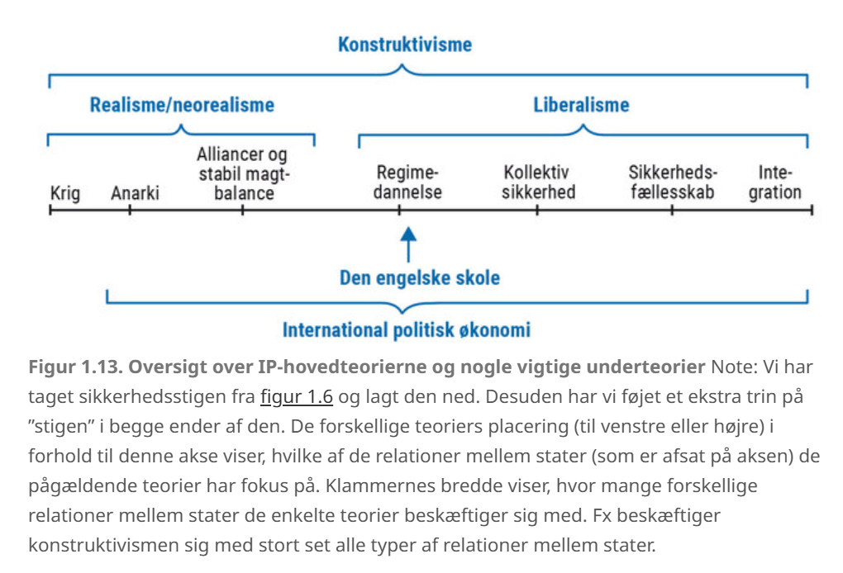
Teoriudvikling - IP

Slide 21
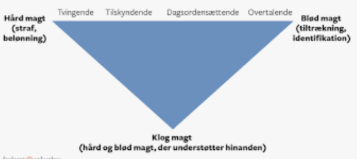
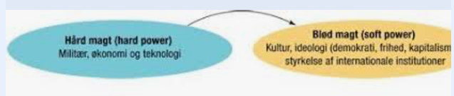
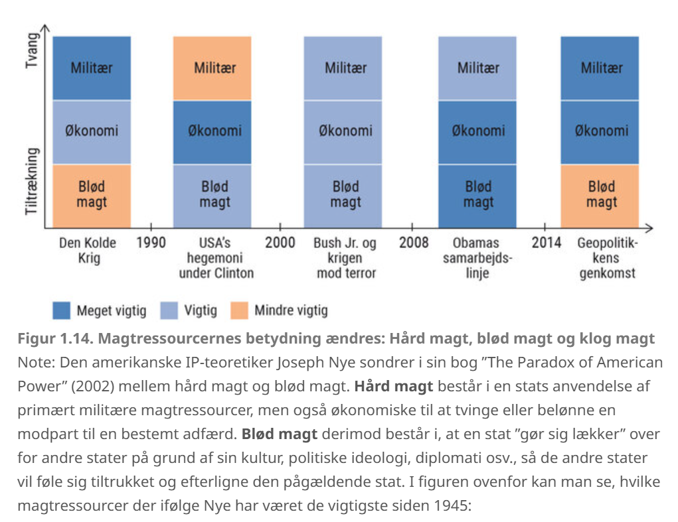
Teoriudvikling - IP
Hård magt: Militær og økonomisk tvang. Blød magt: Tiltrækning via kultur, ideologi, diplomati. Klog magt (smart power): Kombination af blød og hård magt. Udvikling siden 1945: Kolde Krig: Militær magt dominerede. 1990’erne: Økonomisk magt vigtigst. Bush-æraen: Balance mellem hård og blød magt. Obama: Fokus på klog magt. Efter 2014: Militær magt igen central (Rusland, Kina).

